Slide 1
DOSSIER CAVE DE NEVIAN 500 kWc Autoconsommation collective 300 kWc et 200 kWc en revente réseau

Slide 2
Présentation générale:
Le directeur de la cave de NEVIAN est conseillé régional, son épouse Maire du village.
Nous avons déjà réalisé une étude d’autoconsommation (gros consommateur sur période courte, mais possibilité de se raccorder à l’hôpital, à la commune, au SDIS.
Nous avons proposé deux types de projet: 300 kWc en autoconsommation et 200 kWc en revente réseau.
Nous avons identifié des consommateurs intéressant (hôpital, SDIS).
Chiffrage:
CAPEX complet pour réfection complète de toiture (500 kWc) : 679 500€
CA complet (500 kWc) : 40 860€ + 21 900€ Total CA: 62 760€

Slide 3
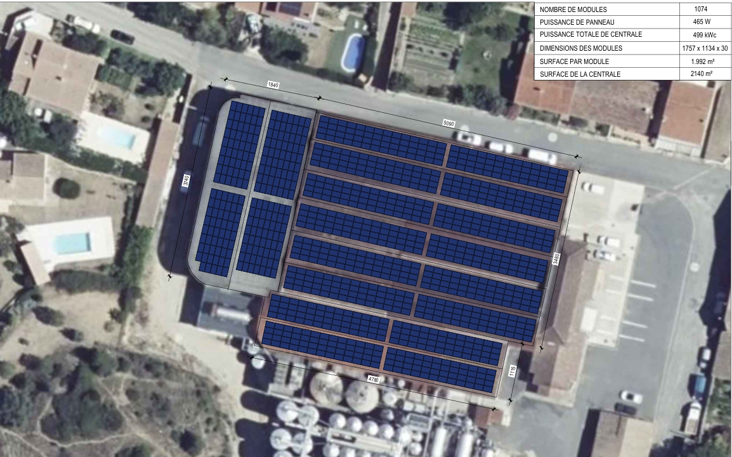
Au 18/03/2026

